Slide 1




Slide 2


Ascension
Visualiser l’invisible

Slide 3
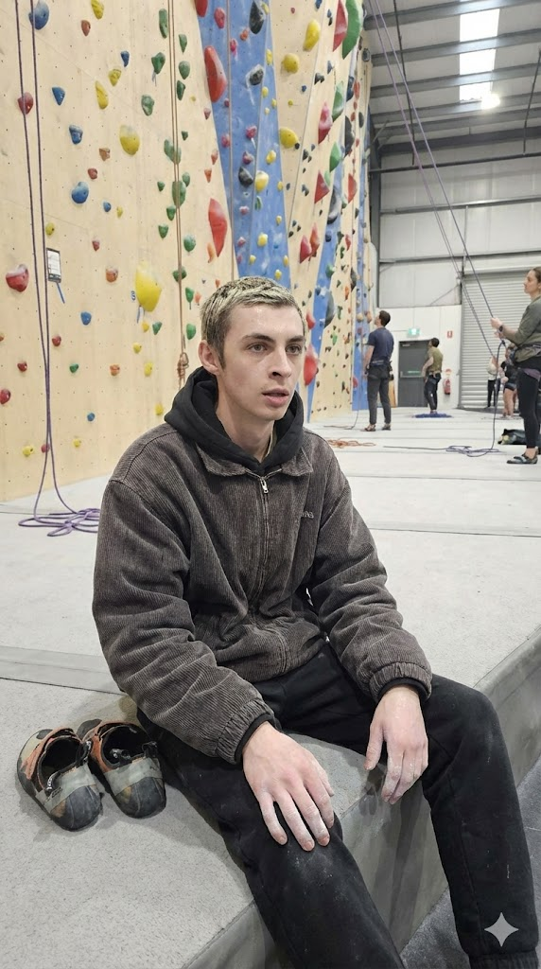
Problème :

Slide 4
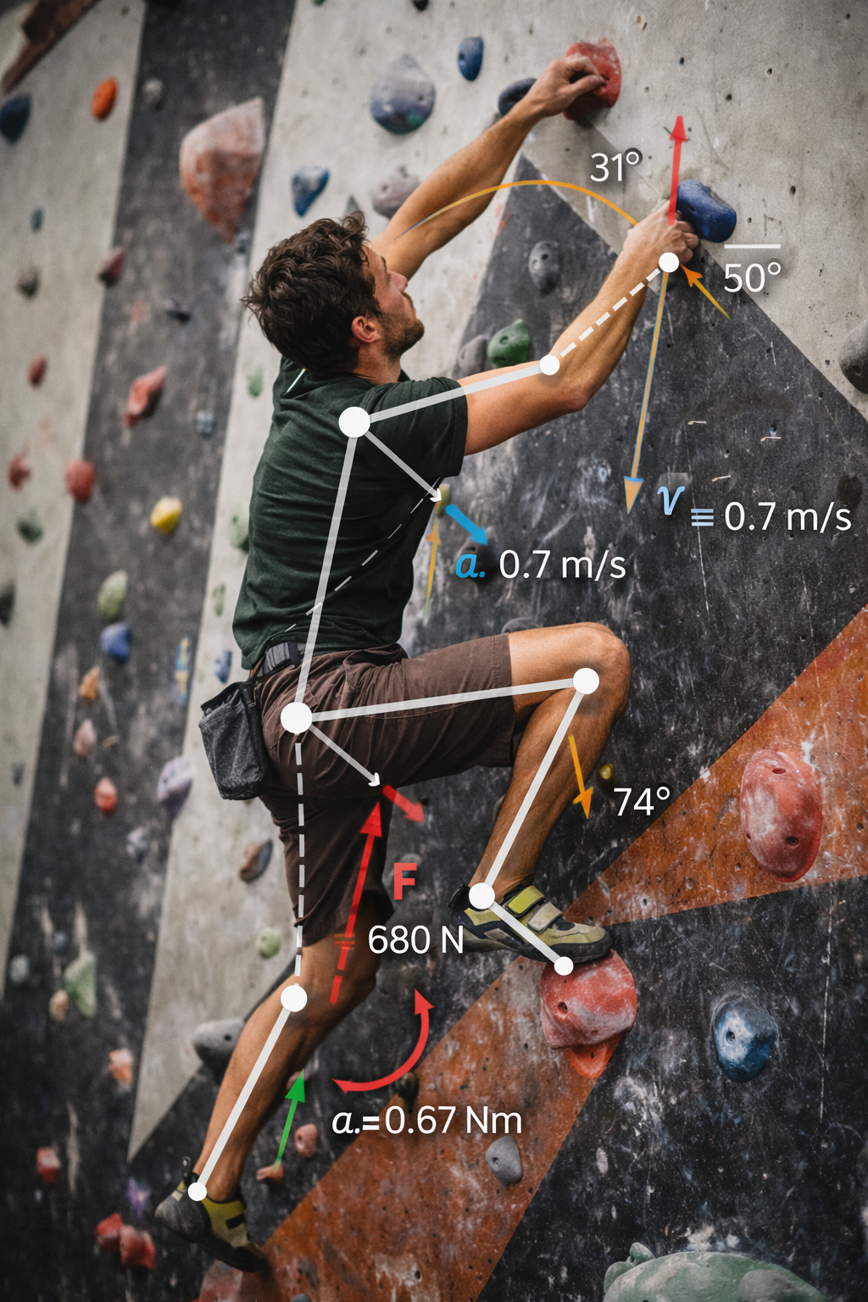
Solution :

Slide 5
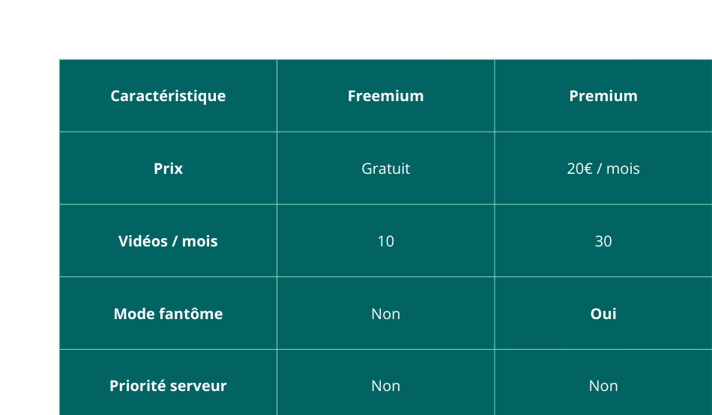
Notre offre

Slide 6
Merci !
Vous avez des questions ?

